Slide 1
Лекарственные растения для жизни учимся распознавать и применять
Составитель ­­– Попович О. П. учитель биологии МБОУ «КСОШ №3» г. Кингисепп

Slide 2
Категория 1
Лечение воспалений и простуд
Категория 2
Лечение
кожи и ран
Категория 3
Успокоительные для сердца и нервов
Категория 4
Витаминные травы
10
10
10
10
20
20
20
20
30
30
30
30
40
40
40
40
50
50
50
50
Notes:
На эту игровую доску можно добавить собственные категории и значения баллов. Введите вопросы и ответы в предоставленные слайды.
В режиме показа слайдов выберите подчеркнутый текст, чтобы перейти к этому вопросу, а затем выберите треугольник справа, чтобы показать ответ. Используйте треугольник слева, чтобы вернуться к этому слайду игровой доски.

Slide 3
Последующие вопросы категории 1

Slide 4
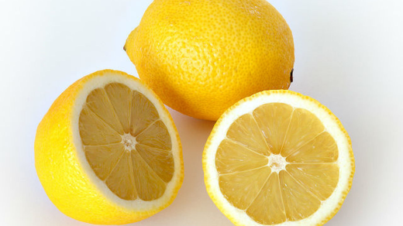
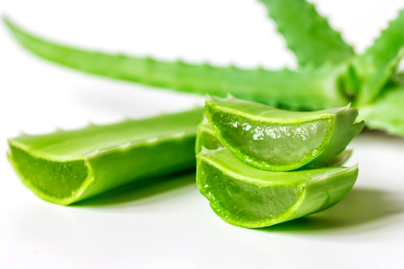
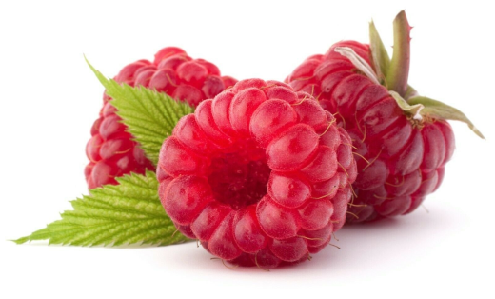
Категория 1
Вопрос категории 1 на 10 баллов
При простуде в нос можно закапать сок
Лимона
Алое
Малины
Ответ: 2) Алое
10
← Возврат
Ответ→
Notes:
Введите вопросы и ответы вместо замещающего текста. Для справки в нижней части можно добавить категорию и баллы.
В режиме показа слайдов щелкните треугольник справа, чтобы показать ответ. Используйте треугольник слева, чтобы вернуться к слайду игровой доски.

Slide 5
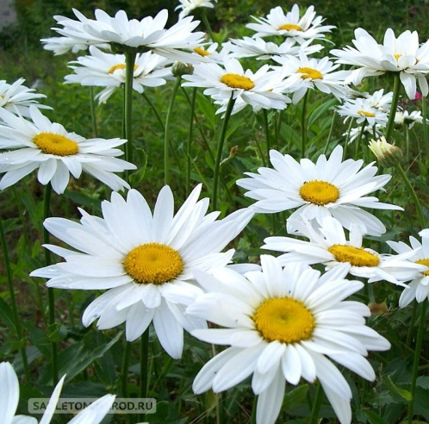
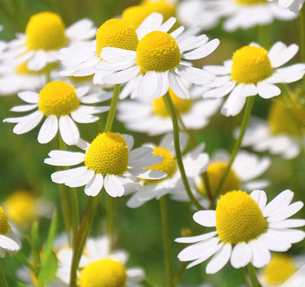
Категория 1
Вопрос категории 1 на 20 баллов
У ромашки аптечной (лекарственной) цветоложе выпуклой формы.
Определите на какой фотографии представлено растение, которое можно использовать, как лекарственное
Ответ: 2 – ромашка аптечная
1 2 3
20
← Возврат
Ответ→

Slide 6
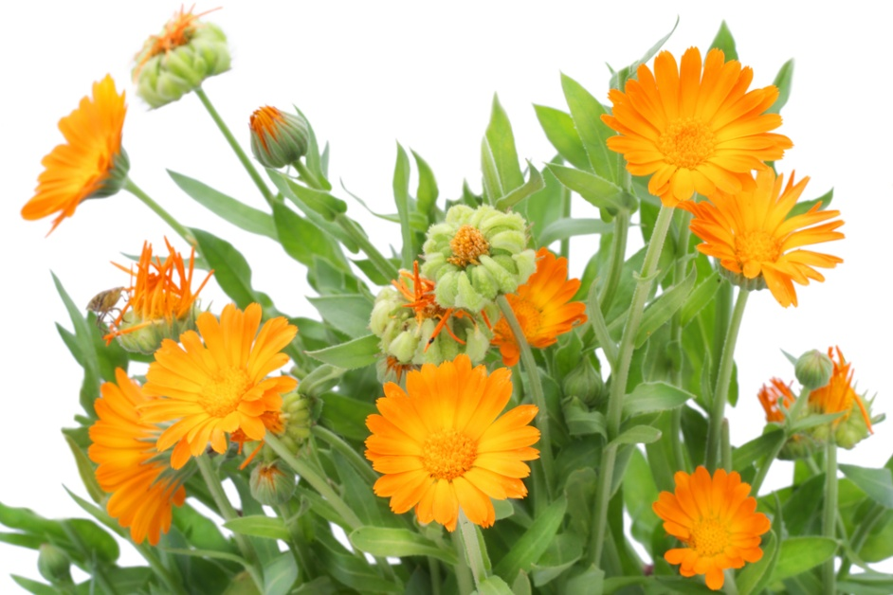
Категория 1
Вопрос категории 1 на 30 баллов
При воспалении горла для полоскания можно приготовить настой из календулы. Для настоя используют:
Цветки календулы
Листья календулы
Плоды календулы
Ответ: 1 - Цветки календулы
← Возврат
30
Ответ→

Slide 7
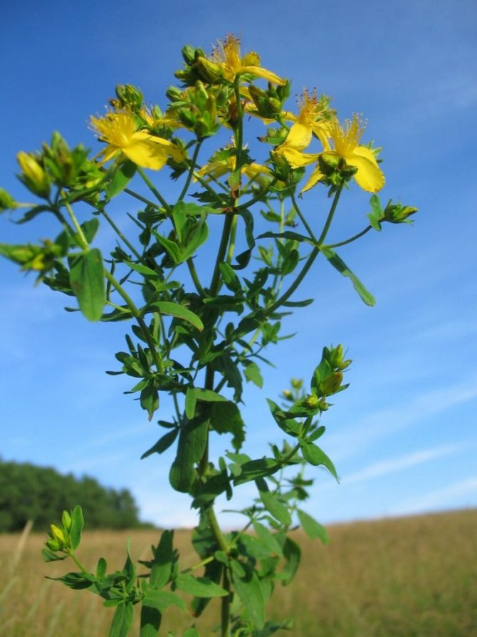
Категория 1
Вопрос категории 1 на 40 баллов
Это лекарственное растение оказывает противовоспалительное действие при любых заболеваниях внутренних или наружных органов.
В его названии звучат слова: дыра, бой, зверь.
1 – тысячезверник дырявый
2 – бойлиголов дырчатый
3 – зверобой продырявленный
Ответ: 3 - зверобой продырявленный
40
← Возврат
Ответ→

Slide 8
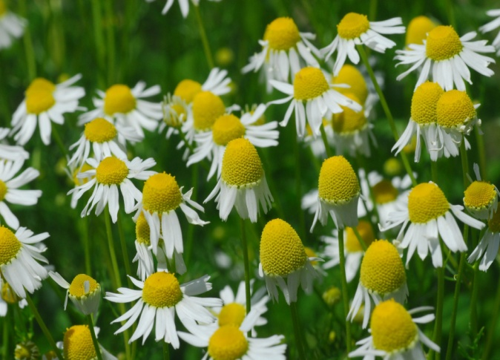
Категория 1
Вопрос категории 1 на 50 баллов
Определите систематическое положение
лекарственного растения,
представленного на фотографии
Покрытосеменные Двудольные Сложноцветные Ромашка Ромашка аптечная
Отдел | Класс | Семейство | Род | Вид
50
← Возврат
Ответ→

Slide 9
Последующие вопросы категории 2

Slide 10
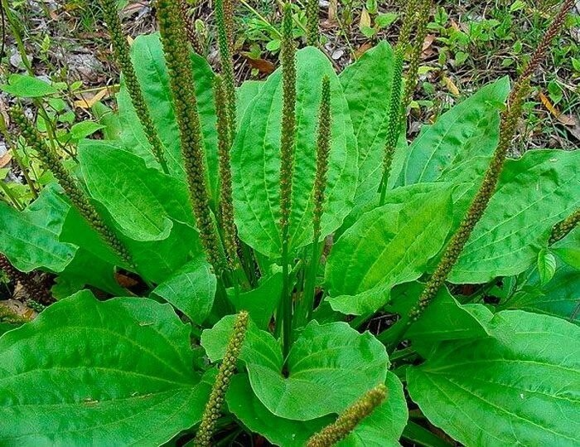
Категория 2
Вопрос категории 2 на 10 баллов
Листья подорожника ранозаживляющие.
Для этого их нужно
Помять и приложить к ранке
Измельчить и съесть
Залить горячей водой и выпить, как чай
1) Помять и приложить к ранке
Подорожник
большой
10
← Возврат
Ответ→

Slide 11
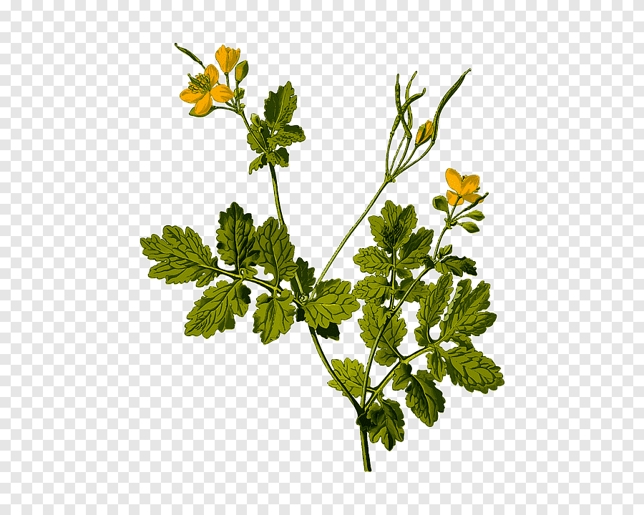
Категория 2
Вопрос категории 2 на 20 баллов
Свежий сок этого растения имеет оранжевый цвет и помогает при лечении бородавок на коже. При не правильном применении сок может вызвать ожоги. Это растение:
Череда трехраздельная
Чистотел большой
Чабрец ползучий
Ответ: 2 – Чистотел большой
20
← Возврат
Ответ→

Slide 12
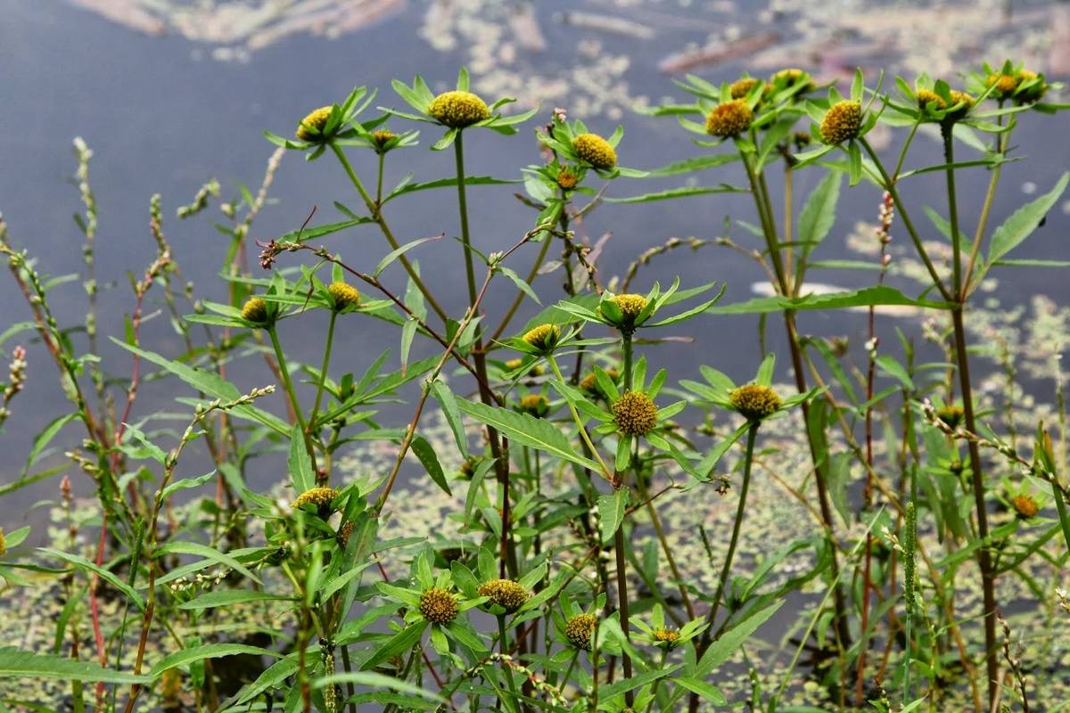
Категория 2
Вопрос категории 2 на 30 баллов
Отвар этого растения используют для ванн и купают младенцев. Растет по берегам рек и во влажных местах. Его плоды вцепляются в одежду и шерсть животных. Это растение:
Череда трехраздельная
Чистотел большой
Чабрец ползучий
Ответ: 1 - Череда трехраздельная
30
← Возврат
Ответ→

Slide 13
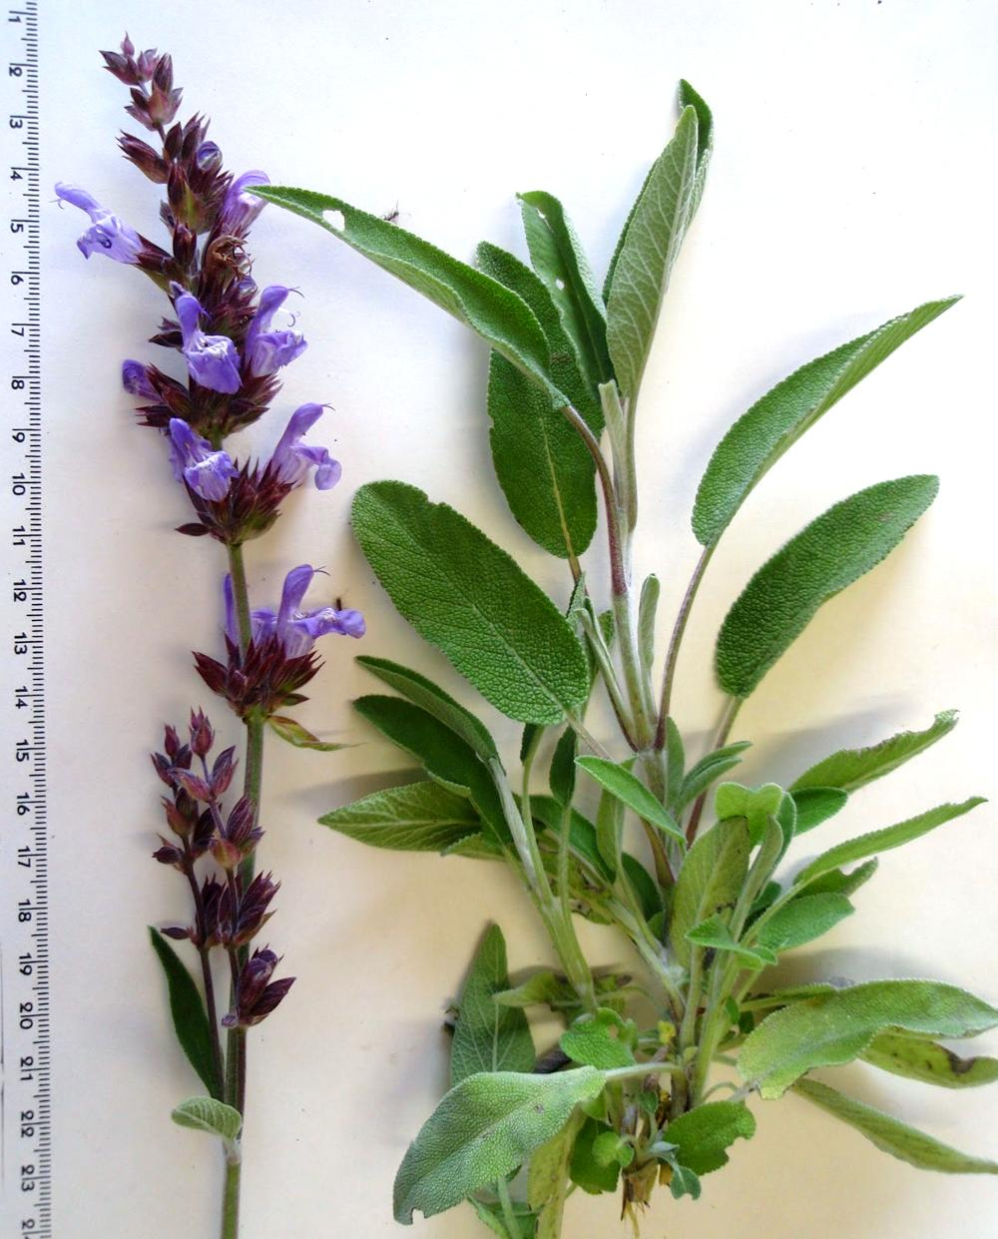
Категория 2
Вопрос категории 2 на 40 баллов
Содержащееся в растении эфирное масло обладает вяжущими свойствами, снимает воспаление, убивает патогенные бактерии и грибок Candida. Это растение:
Сныть обыкновенная
Шалфей дубравный
Дубравник лесной
Ответ: 2- Шалфей дубравный
40
← Возврат
Ответ→

Slide 14
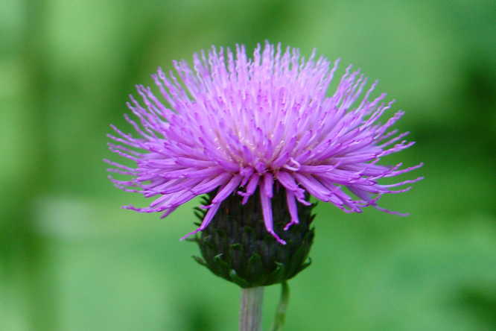
Категория 2
Вопрос категории 2 на 50 баллов
Определите систематическое положение
лекарственного растения,
представленного на фотографии
Покрытосеменные Двудольные Сложноцветные Лопух Лопух большой
Отдел | Класс | Семейство | Род | Вид
50
← Возврат
Ответ→

Slide 15
Последующие вопросы категории 3

Slide 16
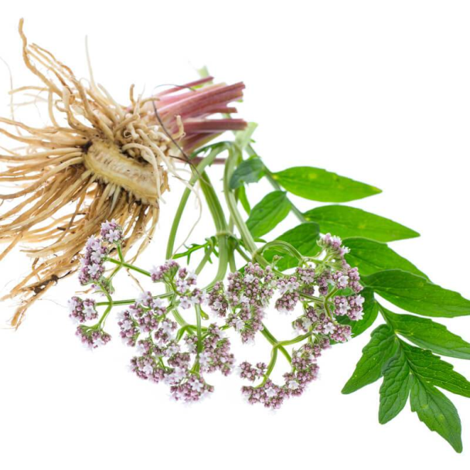
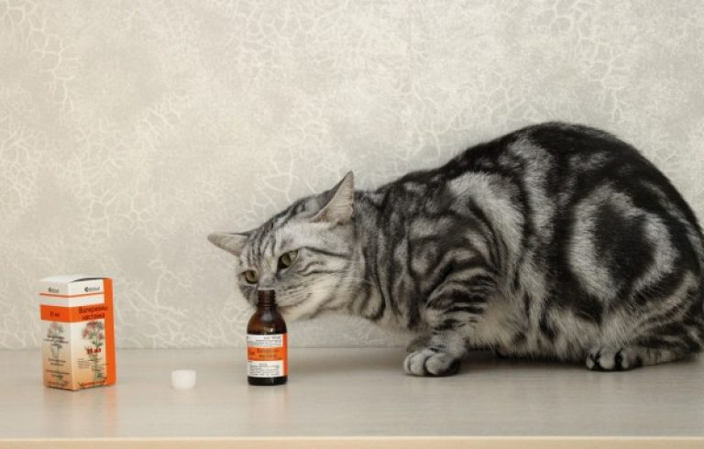
Категория 3
Вопрос категории 3 на 10 баллов
Для человека действие этого растения выражается как успокоительное для нервной и сердечно-сосудистой систем.
А для кошек ровно наоборот!
Это растение:
1 - Ромашка
2- Тысячелистник
3 - Валерьяна
Ответ: 3 - валерьяна
10
← Возврат
Ответ→

Slide 17
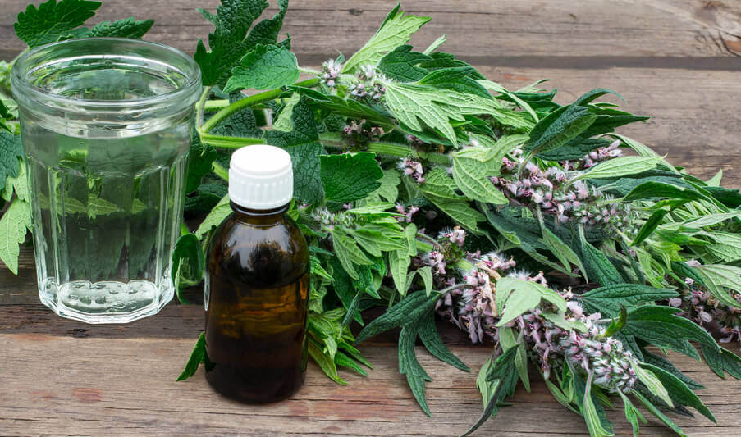
Категория 3
Вопрос категории 3 на 20 баллов
При нервном напряжении очень полезно принимать настойку из этого растения. Произрастает по склонам оврагов, в степи, на пустырях как рудеральное т. е. бурьян.
Растение называется:
Бессмертник
Пустырник
Одуванчик
Ответ: 2 – Пустырник
20
← Возврат
Ответ→

Slide 18
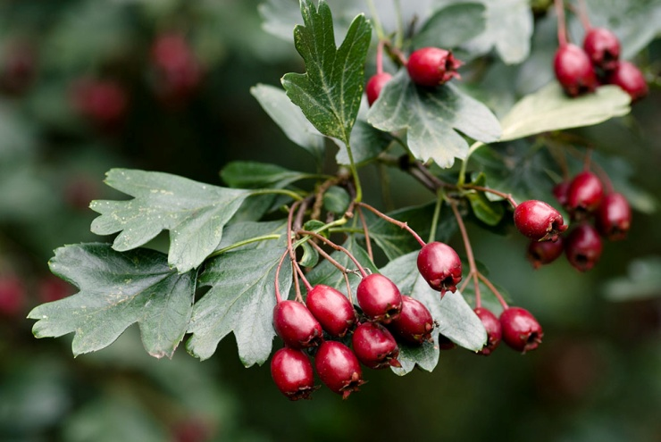
Категория 3
Вопрос категории 3 на 30 баллов
Из плодов растения готовят второй по популярности препарат
для лечения сердечных и нервных расстройств.
В быту плоды называют ягодами, но собирают их на деревьях.
Плоды похожи на маленькие яблочки.
Это растение:
1 – шиповник
2 – рябина
3 – боярышник
Ответ: 3 - боярышник
30
← Возврат
Ответ→

Slide 19
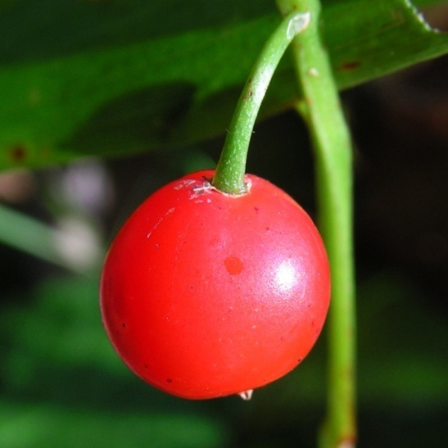
Категория 3
Вопрос категории 3 на 40 баллов
Об этом растении сочиняют стихи и песни, изображают на картинах. Это растение используют в медицине, как сердечное средство, но оно является ядовитым и может быть опасным. Самые ядовитые у растения – это ягоды. Это растение
Волчьи ягоды
Ягоды жимолости
Ягоды ландыша
Ответ: 3 - Ягоды ландыша
40
← Возврат
Ответ→

Slide 20
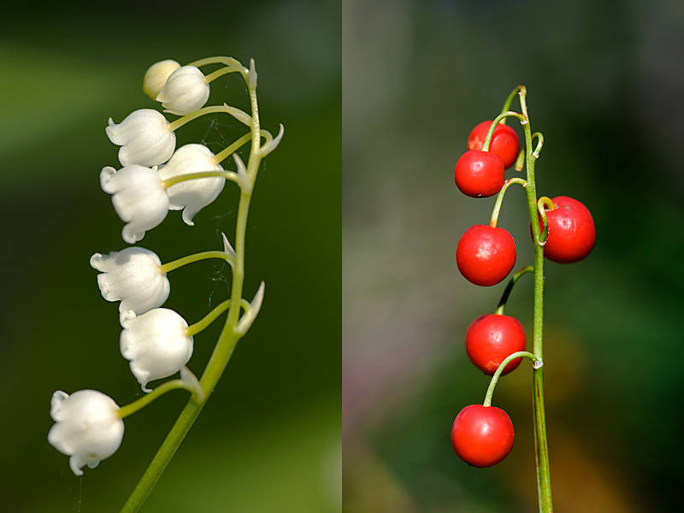
Категория 3
Вопрос категории 3 на 50 баллов
Определите систематическое положение
лекарственного растения,
представленного на фотографии
Покрытосеменные Однодольные Лилейные Ландыш Ландыш лекарст
Отдел | Класс | Семейство | Род | Вид
50
← Возврат
Ответ→

Slide 21
Последующие вопросы категории 4

Slide 22
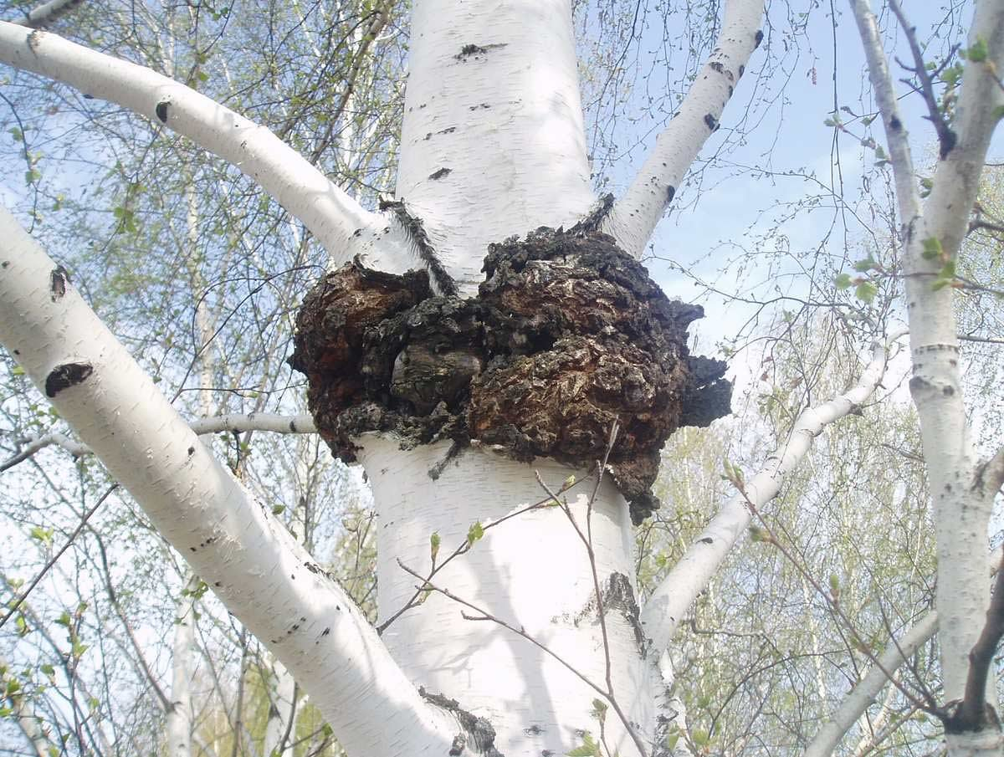
Категория 4
Вопрос категории 4 на 10 баллов
Выберите правильный порядок приготовления
чая из порошка этого гриба
Залить холодной водой и довести до кипения
Залить горячей водой и прокипятить
Залить горячей водой и настоять в термосе
Гриб березовая чага
Ответ: 3 - Залить горячей водой и настоять в термосе
10
← Возврат
Ответ→

Slide 23
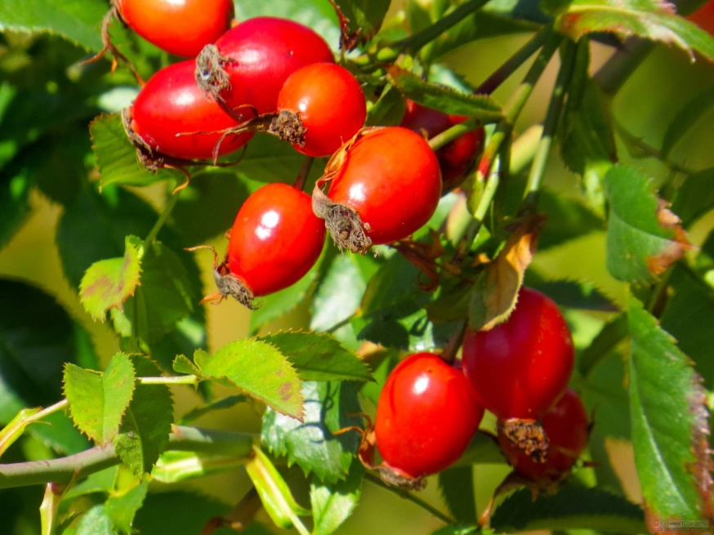
Категория 4
Вопрос категории 4 на 20 баллов
Выберите один правильный ответ
Плоды шиповника является источником
Витаминов С и Р
Витаминов А и Д
Витаминов Е и В
Ответ:1 - Витаминов С и Р
Плоды шиповника
20
← Возврат
Ответ→

Slide 24
Категория 4
Вопрос категории 4 на 30 баллов
Это лекарственное растение очень горькое.
Его добавляют в напитки под названием «Вермут» (напиток победителей).
В древней Греции – его приподносили олимпийцам-победителям.
Сброженный настой хорошо помогал восстанавливать силы,
стимулировал все жизненные процессы.
Какое горькое растение добавляют в «Вермут»
1 – чистотел
2 – полынь
3 – дубовая кора
Ответ: 2 – полынь обыкновенная
Artemisia vulgaris
30
← Возврат
Ответ→

Slide 25
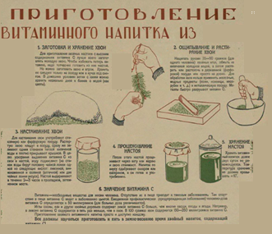
Категория 4
Вопрос категории 4 на 40 баллов
В блокадном Ленинграде фашисты прогнозировали авитаминоз по витамину С (цингу) при отсутствии полноценного питания. Но этого не произошло, так как среди населения распространили рецепты приготовления витаминного напитка , богатого этим витамином.
Этот напиток готовили из:
1 – листьев черной смородины
2 - листьев березы
3 – листьев сосны
Ответ: 3 - листьев сосны (хвои)
40
← Возврат
Ответ→

Slide 26
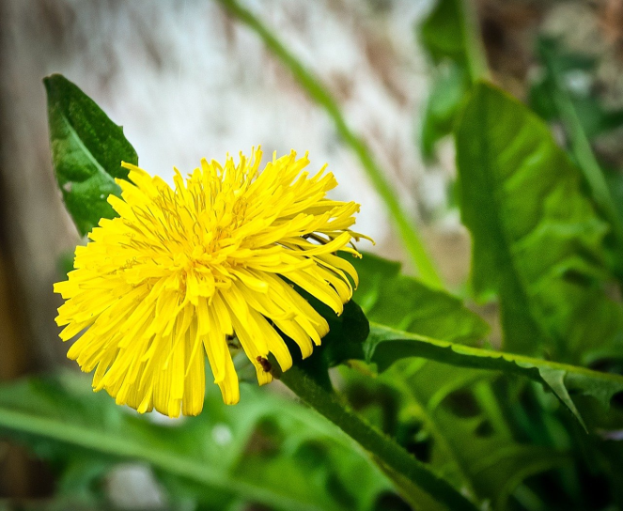
Категория 4
Вопрос категории 4 на 50 баллов
Определите систематическое положение
лекарственного растения,
представленного на фотографии
Покрытосеменные Двудольные Сложноцветные Одуванчик Одуванчик
лекарственный
Отдел | Класс | Семейство | Род | Вид
← Возврат
50
Ответ→

